Slide 1
Метод реализации многопоточного доступа к СУБД
Группа: ИУ7-75Б
Студент: Платонова О. С.
Руководитель: Филиппов М. В.

Slide 2
Цели и задачи работы
Цель данной работы - реализация многопоточного доступа к СУБД.
Задачи:
исследование и анализ существующих решений;
исследование возможности распараллеливания подключения;
реализация распараллеливания;
анализ и сравнение времени работы для исходного случая и реализуемого.

Slide 3
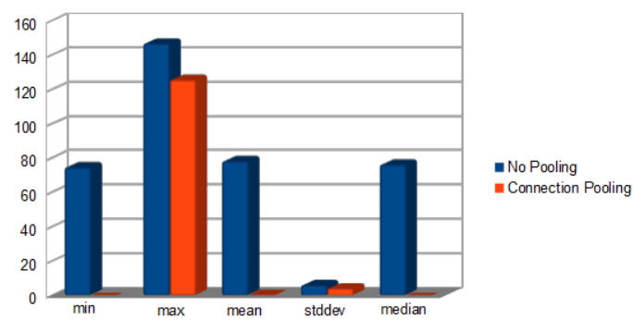
Анализ существующих решений
Пул соединений
Преимущества: увеличение скорости операций открытия/закрытия соединений в 600 раз
Недостатки:
сложность реализации (особенно в крупных корпоративных приложениях);
затраты на расчет минимального и максимального размера пула;
устранение проблем переполнения

